Slide 1


تصرف المواد الكيماوية في الجو
المهندس اسحق المجالي

Slide 2
يعتمد تصرف المواد الكيماوية في الطبيعة على
الظروف المناخية
- الرياح و سرعتها واتجاهها
- درجة الحرارة
- درجة الثبات
- الرطوبة

Slide 3
الظروف المحلية
طوبوغرافية الموقع
النباتات
طبيعة التربة
الأبنية والتجمعات السكانية

Slide 4
اشكال المواد الكيماوية في الميدان
غازية
سائلة
رذاذ
صلبة

Slide 5
الخواص الرئيسية
تحمل الأبخرة والجزيئات الصغيرة بواسطة الهواء
الجزيئات الكبيرة تسقط الى الأرض وتنتشر
التطاير- Volatility_ وهي سرعة تحول المواد لحالة البخار
دورة التساقط والتطايرخلال ال 30 ثانية الأولى يعتمد شكل ووضع المادة الكيماوية على وسيلة الإطلاق والتشر.
يعتمد انتشار المواد على درجة تبخرها وحالة الجو وطبيعة الأرض
المواد المتطايرة تعطي ابخرة في حالة التركيز القصوى خلال 15 ثانية

Slide 6
تابع.....
الرياح الخفيفة ودرجة الثبات العالية تسمح بتكون تراكيز عالية من المواد
الرياح القوية ودرجة الثبات المنخفضة تشكل تراكيز منخفضة وانتشار اكبر

Slide 7
الأبخرة
عند خروج المواد الكيماوية كأبخرة من القذائف او الحوادث فانها تنتشر وتبرد درجة حرارتها وتصبح اثقل من الجو قريبة من السطح ومحافظة على شكلها.
يعتمد ارتفاع السحابة على مبدأ الطفو( اختلاف الكثافة) ويسمى ارتفاع السحابة المتزنة حراريا.
كذلك يعتمد الإرتفاع على درجة حرارة الجو ودرجة ثباته.
بعد ذلك تأخذ السحابة درجة حرارة الجو وتنتقل حسب سرعة واتجاه الريح
هذا الإنتشار يؤدي الى انخفاض التركيز.

Slide 8
الرذاذ
هي ذرات صغيرة من المواد السائلة معلقة في الهواء, ومن الممكن ان تكون غازات مذابة في السوائل على شكل رذاذ,
يمنك تكوين الرذاذ للأسلحة الكيماوية عن طريق الذخائر الحرارية او عن طريق الرش.
يتصرف الرذاذ بشكل عام في البداية بطريقة مشابهه للأبخرة.
يعتمد ارتفاع سحابة الرذاذ على درجة حرارته
سحابات الرذاذ تكون اثقل من الأبخرة ولذلك تحافظ على شكلها وتنزل الى مستوى سطح الأرض بواسطة الجاذبية

Slide 9
السوائل
عند انتشار السوائل تتشكل السحابات الكيماوية عن طريق التطاير ((volatility وتكون عادة ذات تركيز قليل.
تكون درجة حرارتها نفس درجة حرارة الهواء ولذلك تبقى قريبة من السطح بسبب كثافة البخار العالية.
كثافة البخار تتحكم بدرجة اختلاطه مع الهواء.
العوامل ذات كثافة البخار العالية تبقى قريبة من السطح وتتبخر ببطء شديد ولذلك تسمى العوامل الباقية.
ضغط البخار vapor pressure يتحكم يشكل عام بدرجة التبخر

Slide 10
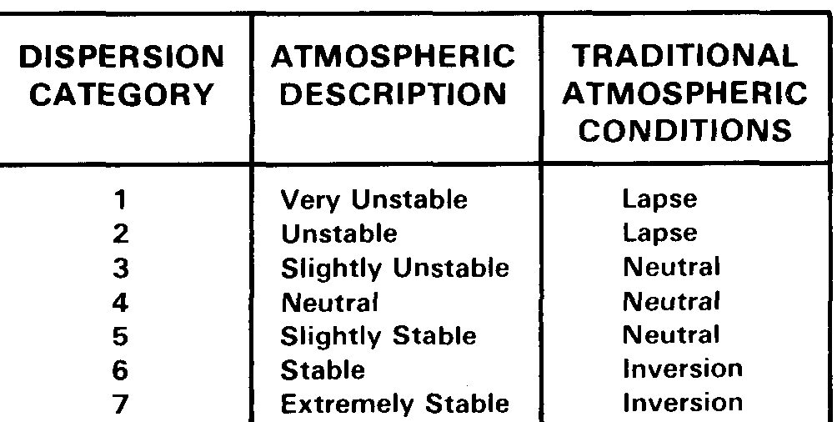
درجة الثبات الجوي
درجة ثبات الجو
يمكن معرفة درجة التبات الجوي عن طريق تقرير الأرصاد الجوية او عن طريق اجراءات ميدانية.
هناك ثلاث درجات لدرجة الثبات: متصاعدة ومتعادلة وهابطة

Slide 11
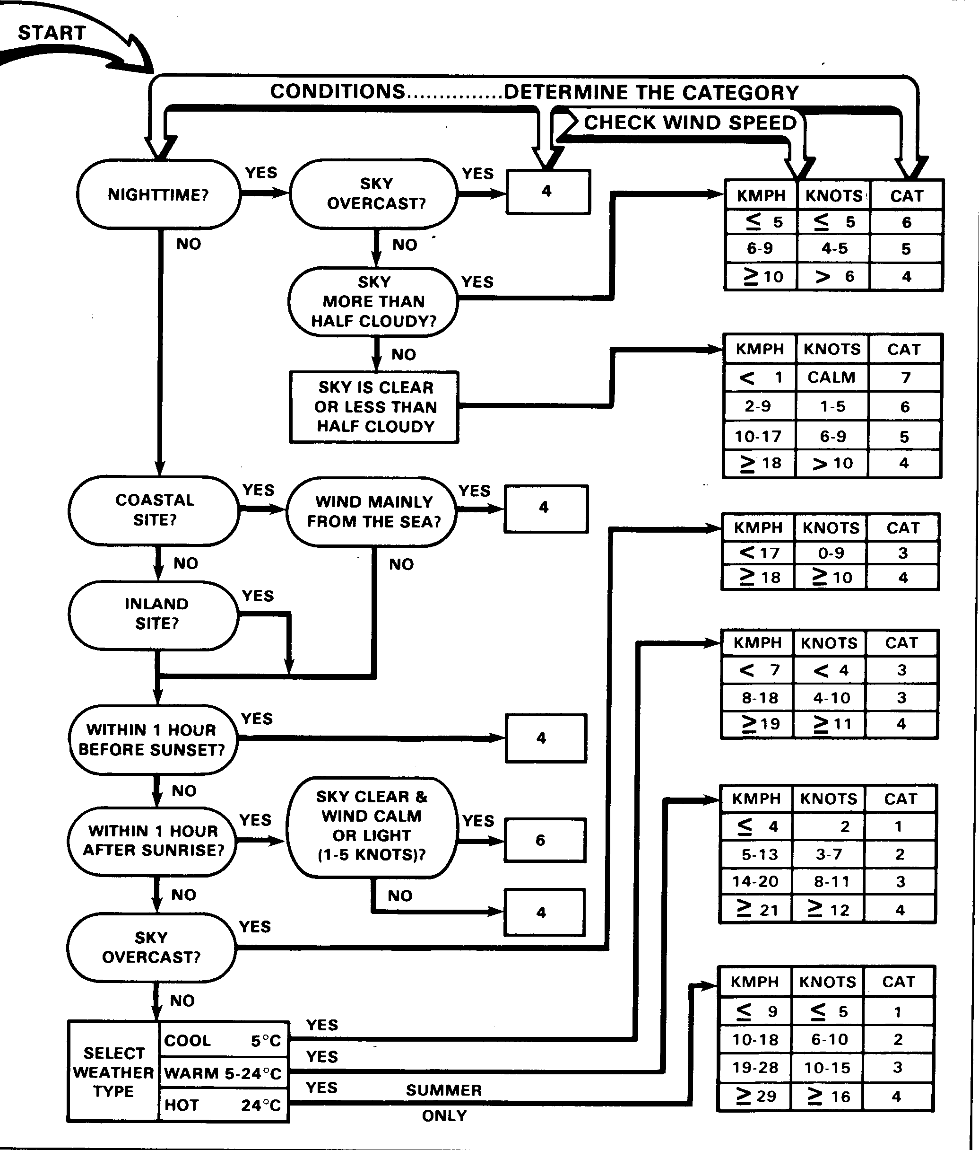

Slide 13
الغيمة الأولية والثانوية
غيمة اولية
غيمة اولية
Ground Contamination
غيمة ثانوية

Slide 14
كثافة البخار

Slide 15
الأضطراب الميكانيكي

Slide 16

الإضطراب الحراري

Slide 17
التوزيع العامودي للريح
100 m
75 m
50 m
25 m

Slide 18
الاتزان العامودي
Convection or
Lapse

Slide 19
الاتزان العامودي
Isothermic conditions
> 4 m/s

Slide 20
الاتزان العامودي
< 4 m/s
Inversion
= most stable condition !

Slide 21
الرياح وطبيعة الأرض
eddy

Slide 22
الرياح والغابات

Slide 23
الرياح والوديان
Up-valley wind

Slide 24
الرياح والوديان 2
Down-valley wind

Slide 25

نسيم البر والبحر

Slide 27
انتهى العرض
الأسئلة ؟

